Slide 1
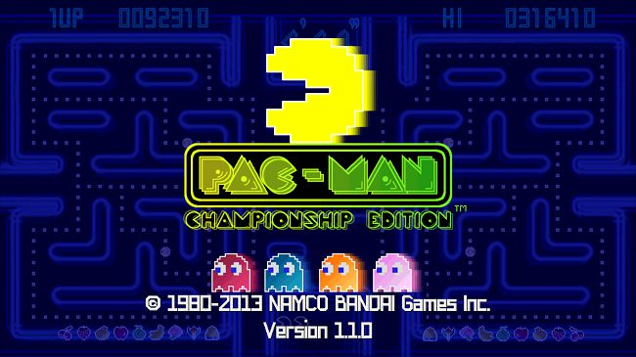
Pac-Man

Slide 2
Analyse du Code Pac-Man
Structure générale du projet
Le code fourni est une implémentation du jeu classique Pac-Man, développée en langage C avec la bibliothèque graphique Allegro. Le projet est organisé de manière modulaire avec une séparation claire entre la logique du jeu et l'affichage graphique.
Organisation des fichiers
Le projet est structuré en trois composants principaux :

Slide 3
Organisation des fichiers
Fichiers de configuration:
Logique du jeu :
Interface graphique :
graphics.c : Implémentation des fonctions graphiques
Point d'entrée :
main.c : Initialisation et boucle principale du jeu
game.h : Définitions des constantes, structures et prototypes
game.c : Implémentation de la logique du jeu
graphics.h : Prototypes des fonctions d'affichage
CMakeLists.txt : Configure le processus de compilation

Slide 4
Analyse détaillée des composants
1. Configuration du projet (CMakeLists.txt)
Ce fichier définit les paramètres de compilation :
Version minimale de CMake requise : 3.29
Nom du projet : pacman0
Standard C utilisé : C11
Fichiers source à compiler
Bibliothèques externes : mingw32 et allegro44
2. Définition du modèle de jeu (game.h)
Ce fichier contient les éléments fondamentaux qui définissent le jeu :
Constantes : Dimensions de l'écran (800×600), taille des tuiles (40 pixels), vitesse de déplacement, etc.
Structure Ghost : Définit les propriétés d'un fantôme (position, direction, couleur, vulnérabilité)
Variables globales : Position de Pac-Man, score, vies, niveau actuel
Prototypes de fonctions : Initialisation, mise à jour, gestion des entrées et des collisions

Slide 5
3. Implémentation de la logique (game.c)
Ce fichier contient le cœur de la logique du jeu :
Variables globales :
Vitesse des fantômes
Position et direction de Pac-Man
Score, vies et niveau
Temporisateurs (invincibilité, temps de jeu)
Définition des labyrinthes pour chaque niveau
Fonctions principales :
init_ghosts() : Initialise les fantômes avec des positions et couleurs spécifiques
update_ghosts() : Gère le mouvement des fantômes, incluant le changement de direction face aux murs
reset_pacman() : Réinitialise la position de Pac-Man
handle_input() : Traite les entrées clavier pour diriger Pac-Man
update_pacman() : Déplace Pac-Man et gère l'interaction avec les points
handle_collisions() : Détecte et traite les collisions entre Pac-Man et les fantômes
update_game_timer() : Réduit le temps restant et l'invincibilité
update_maze() : Vérifie s'il reste des points dans le labyrinthe

Slide 6
4. Interface graphique (graphics.h et graphics.c)
Ces fichiers gèrent tout l'aspect visuel du jeu :
Technique de double buffering :
Utilisation d'un buffer pour éviter le scintillement
Fonctions de dessin :
draw_mmaze(): dessine les murs et les points
Draw_pacman(): affiche pac-man comme un cercle jaune
Draw_ghost(): affiche les fantôme avec leurs couleurs respectives
Draw_game(): coordonnées de toud les éléments et du score
5. Point d'entrée (main.c)
Ce fichier orchestre l'ensemble du jeu :
Initialisation : Configure Allegro, la logique du jeu et les graphismes
Boucle principale : Séquence répétitive qui :
Traite les entrées utilisateur
Met à jour l'état du jeu
Affiche le nouvel état
Attend un court instant pour contrôler la vitesse

Slide 7
5. Point d'entrée (main.c)
Ce fichier orchestre l'ensemble du jeu :
Initialisation : Configure Allegro, la logique du jeu et les graphismes
Boucle principale : Séquence répétitive qui :
Traite les entrées utilisateur
Met à jour l'état du jeu
Affiche le nouvel état
Attend un court instant pour contrôler la vitesse

Slide 8
Mécaniques de jeu notables
1-Déplacement et collision:
2-Système de points :
3-Intelligence des fantômes
Pac-Man se déplace selon
une grille avec des
mouvements fluides
Les collisions avec les murs
sont gérées via une matrice
représentant le labyrinthe
Chaque fantôme possède
sa propre vitesse
Direction pseudo-aléatoire, avec
changement lors de rencontre
avec un mur
Comportement vulnérable lorsque
Pac-Man consomme un super-point
Points normaux (10 points)
Super-points (50 points) qui
activent l'invincibilité
temporaire

Slide 9
4-Fonctionnalités avancées :
Portails de téléportation entre les extrémités du labyrinthe
Système de niveaux multiples avec progression
Minuterie limitant le temps disponible pour chaque niveau

Slide 10
Conclusion Ce code présente une implémentation fonctionnelle et bien structurée du jeu Pac-Man. Il suit les principes de programmation modulaire en séparant clairement la logique du jeu et l'affichage graphique. L'utilisation de la bibliothèque Allegro simplifie considérablement la gestion des graphismes et des entrées utilisateur, permettant aux développeurs de se concentrer sur la logique de jeu. La conception permets facilement d'étendre le jeu avec de nouveaux niveaux ou fonctionnalités, comme l'ajout de nouveaux types de fantômes ou de bonus supplémentaires.
MERCI ET A BIENTÔT…

